Slide 1
6.4 路与回路

Slide 2
本讲内容
1、
路（路径与轨迹）
2、
回路（闭迹与圈）

Slide 3
在图G = (V, E)中, 经常考虑从一个节点出发,沿着一些边连续移动到另一个节点的问题, 这就是路的概念.
1. 路(walk, way)
定义 对于任意图G = (V, E), 称G中节点与边交替出现的序列
是 到 的一条路.

Slide 4
路的起点与终点
路的长度(跳数)
平凡路：单独一个节点 到 的长度为0的路.
需要注意的是, 有向图中的路须按边的方向走,有向图中的路可称为有向路.

Slide 6
在不引起混淆的情况下，可以将路L简记为如下形式：

Slide 7
节点不重复的路称为路径(path).
边不重复的路称为轨迹(trail).
路径是轨迹, 但轨迹不一定是路径.

Slide 8
说明 由于图论应用的广泛性, 很多概念存在意义上的差别. 之所以选择“路径”, 它有捷径之意；“轨迹”强调边不重复, 它是(可能多次)走过后留下的痕迹.
在n阶图G = (V, E)中, 若存在从节点v₀到v_{l}一条路(v₀ ≠ v_{l}), 则存在一条从v₀到v_{l}长度≤ n - 1的路径.

Slide 9
定义 6-14
距离：d(u, v)， u到v边数最少的长度.
图G的直径：diam(G) = max d(u, v).

Slide 10
本讲内容
1、
路（路径与轨迹）
2、
回路（闭迹与圈）

Slide 11
2. 回路
定义6-15 起点与终点相同的(长度≥ 1)路称为回路(circuit).
边不重复的回路称为简单回路(closed trail =闭迹).
除起点重复一次外, 别的节点均不重复的简单回路称为圈或环(cycle),

Slide 12
自环和环
有n个节点的圈称为n阶圈，记为C_{n}

Slide 13
圈⇒简单回路, 但反过来不成立.
在n - 1阶圈C_{n-1}的内部放置一个节点, 并使之与C_{n-1}的每个节点邻接, 这样得到的图称为n阶轮图, 记为W_{n}.

Slide 14
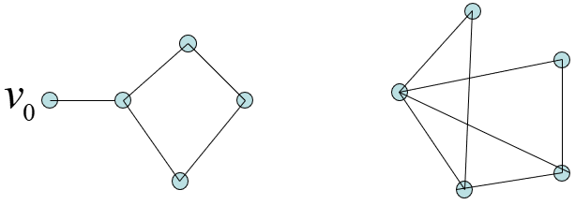
在n阶图G = (V, E)中, 若存在从节点v₀到v₀一条简单回路, 则存在一条从v₀到v₀长度≤ n 的圈.

Slide 15
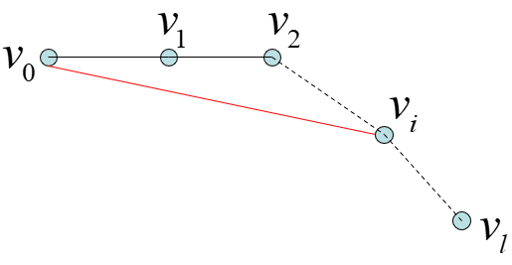
下面的定理很有用, 采用“最长路径法”技巧.
定理6-3 在无向图G = (V, E)中, 若任意v ∈V有deg(v)≥2, 则G中存在圈 .
证明：不妨设G是简单图.
在G中选取一条最长的路径L: v₀v₁…v_{l}.

Slide 16
由于L是最长路径,与v₀邻接的节点必在L上. 由于deg(v_{i}) ≥ 2, 设v_{i} (2 ≤ i ≤ l)与v₀邻接,则v₀v₁…v_{i}v₀是G中的一个圈.

Slide 17
小结
路（路径与轨迹）
回路（闭迹与圈）

Slide 18
TＨＥ ＥＮＤ

